Slide 1
上节小节
■光波的基本性质
真空中
频率ν由光源决定,与介质无关.

Slide 2
■光谱
▲光强
是电磁波能流密度.
▲谱密度
之间光强).
▲光谱：
按波长分布(连续谱,线
状谱).
▲谱线宽度
越小,光的单色性
越好.

Slide 3
■单色光波及其描述
▲概述：
●单色光波是麦克斯韦方程的解.
●单色光波可以分为平面单色光波和球面单色光波.
●任何形式光波都可以分解为单色光波的线性组合.
●单色光波也称为定态光场.

Slide 4
▲单色光波
●空间各点
以单一频率ω作简谐
振动；
●空间各点的振幅
不随时
间变化；形成一个稳定的振幅空间分布.
●初始的位相空间分布
与时间无关.
●光波的波列在空间上无限延伸,光源发

Slide 5
光时间无限长 (任何实际光源发光时间总是有限的.若波列的持续时间比扰动周期长得多,可近似为单色光波) .
▲平面单色光波和球面单色光波的物理描述
平面单色光波

Slide 6
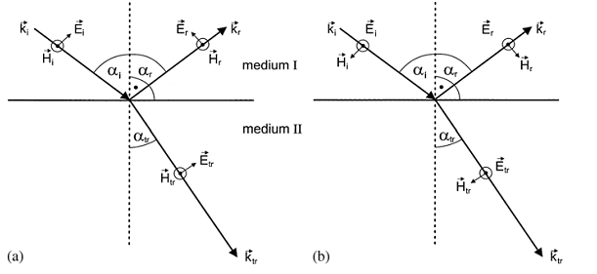
性质： ●光波是横波,两个偏振度.
●
(介质中)
(真空中)
●
同位相.

Slide 7
本节要点
■光波的基本性质
■光波的叠加

Slide 8
▲光矢量
●光矢量: 电场矢量
●沿z轴方向传播的光波波函数
光源
z轴上任一点P(坐标为z)光矢量振荡
状态应与
时刻的 z=0处
光矢量振荡状态相同, 因此

Slide 9
式中
为初位相, 并利用波数
波矢
为传播方
向的单位方向矢量,以及波速

Slide 10
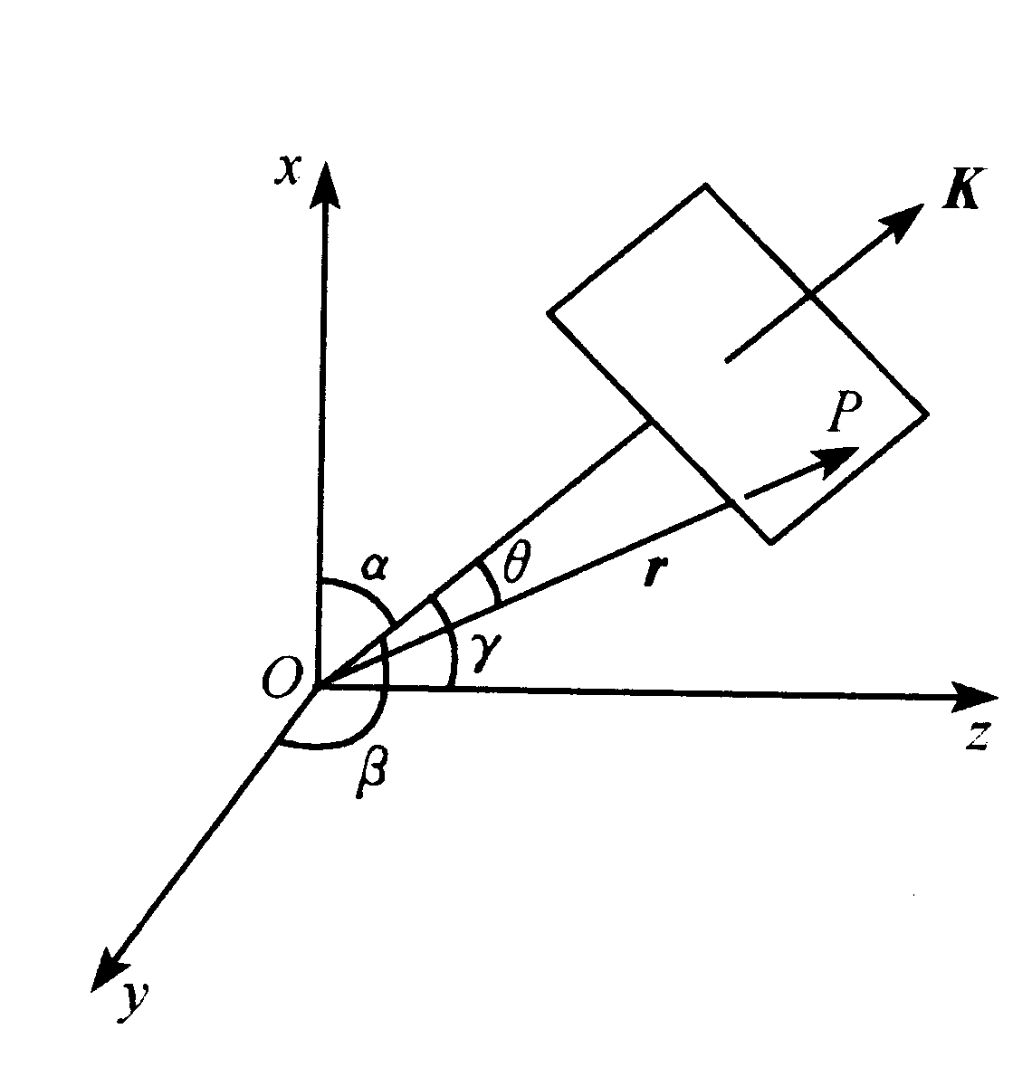
●沿任意方向传播的光波
R

Slide 11
●波函数：设
表示传播方向的单位
方向矢量.
式中
为P点位置矢量.
●相位：
其中R为
在
方向上的投影.
显然, 波的相位相同的空间点都在垂
直于
的平面上,故称之为平面单色波.

Slide 12
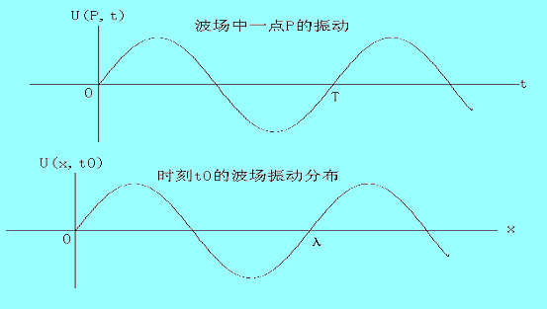

Slide 13
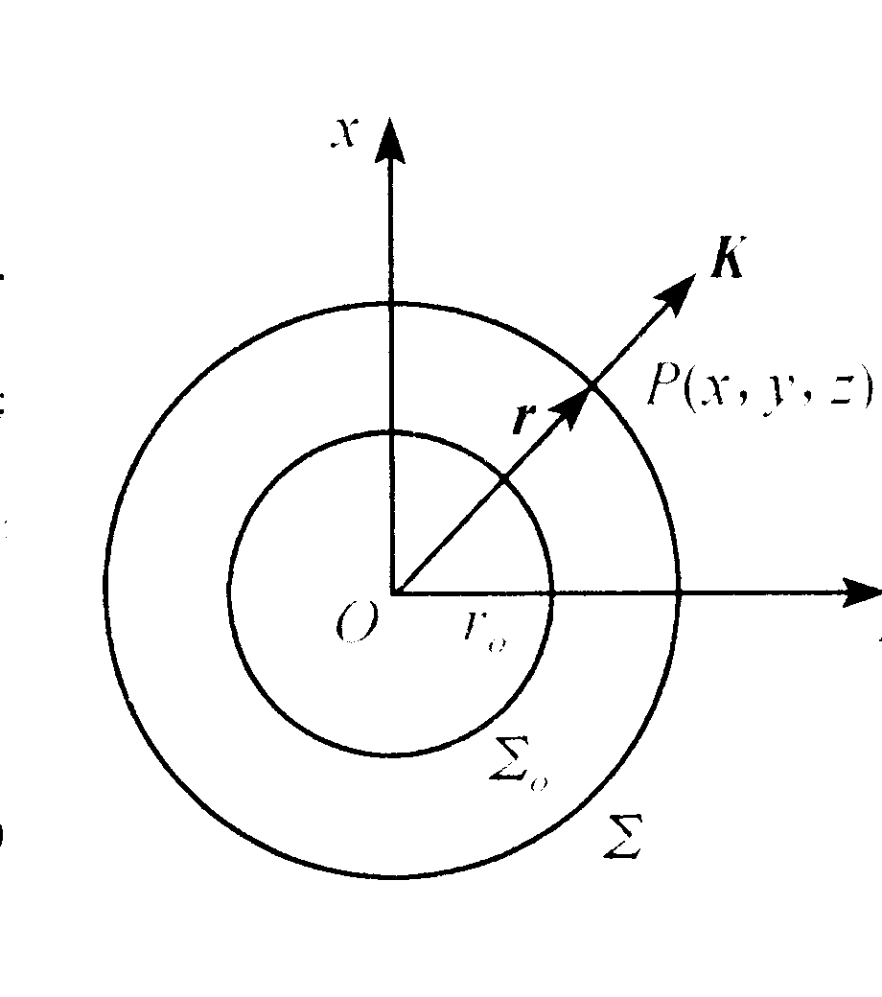
●光矢量振动在某些情况下，可以看做标量的振动.
■球面单色光波
▲源发出的光波在均匀的各向同性介质中传播形成球面单色光波.

Slide 14
▲波函数为
说明：
●以光源为球心的球面上各点的位相相同, 故称之为球面单色波.
为常数,它的大小等于r =1处振幅.
●球面单色光波的振幅正比于
这
与能量守恒定律是自洽的.

Slide 15
三、单色光波的复振幅表示
上式中实部正是光波波函数.
单色光标量波函数
复振幅为

Slide 16
平面单色光波为
复振幅为
上式中
单色球面光波为

Slide 17
复振幅为
四、光强的复振幅表示
■光强度
而

Slide 19
■球面单色波传播过程中能量守恒
单位时间内通过球面的总能量为
五、光波的图像描述 波前
■波面：
●等相面
●在均匀介质中, 平面单色波波面为

Slide 20
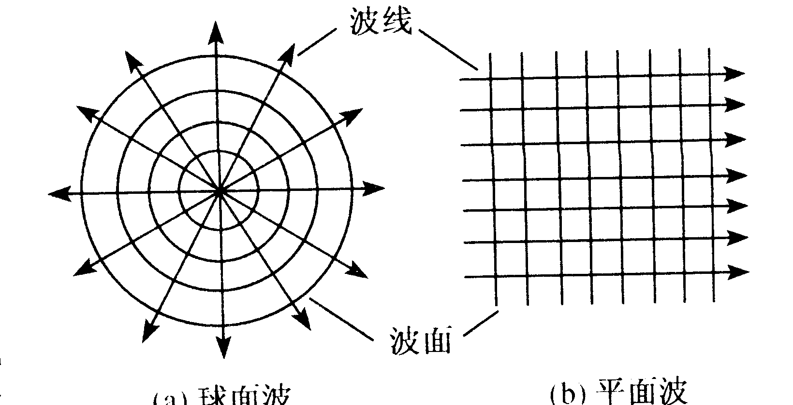
平面；球面单色波波面为球面.

Slide 21
●波前：
①走在最前面的等相面.
②指波场中某一曲面.
■波线
●能量传播的路线.
●在各向同性均匀介质中, 波面与波线正交.
■相速度: 位相传播速度. (可能大于

Slide 22
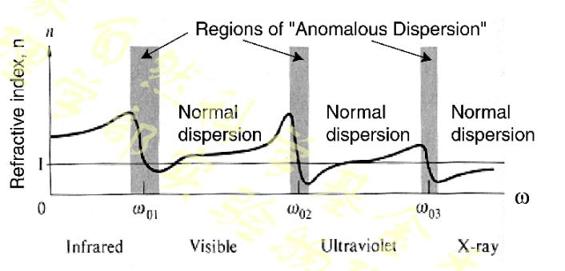
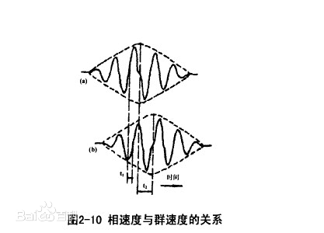
真空中光速，即折射率小于1.)
﹡群速度: 波的包络传播的速度，代表能量的传播速度.

Slide 23
例 计算由
表示的平面波电矢量的振动方向、传播方向、位相速度、振幅、频率、波长.
解
振动方向：
振幅：

Slide 24
频率：
真空中波长：
传播方向：
位相速度：

Slide 25
2-3波的叠加
一、波的独立传播和线性叠加原理
■波的独立传播原理：
当两列波在空间交叠时,它们的传播互不干扰.
■线性叠加原理(弱光情况下成立):
同方向光振动叠加：

Slide 26
二、同频率、同振向波的叠加
■代数方法
两列光波：
合成光波：

Slide 27
令
因此，合成光矢量可以表示为

Slide 28
上式表示合成光振动仍是相同频率的单色波,但振幅和位相与组成它的成分不相同.
考虑

Slide 29
将以上两式相加，可得

Slide 30
将
和
两式相除，可得
■复振幅法
每列光波为

Slide 31
合成光波为

Slide 32
上式同样设
两式相除，可得

Slide 33
■矢量图解法
▲每列光波描述

Slide 34
●
●
●
●
●
●
●
●
●

Slide 37
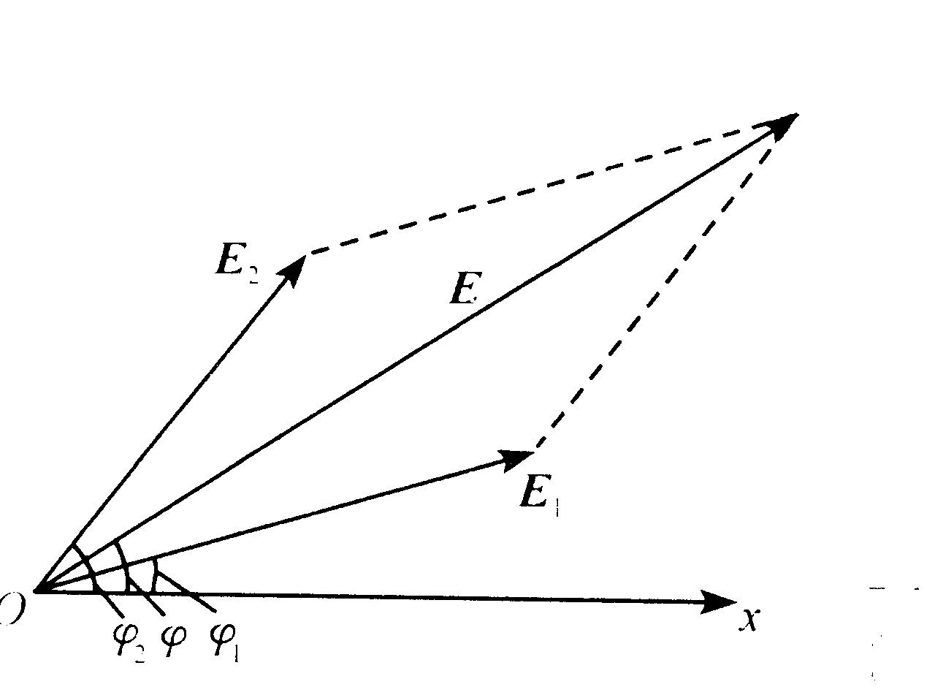

Slide 38
与
绕O点以角速度ω顺时针旋转,
与x轴的夹角为
与
并且在
旋转过程中
不变.两矢量末端在
x轴上投影正是
与
简谐振动..
▲合矢量
也绕O点以角速
度ω顺时针旋转,合矢量末端在x轴上
投影的运动也为简谐振动,

Slide 40
说明：

Slide 41
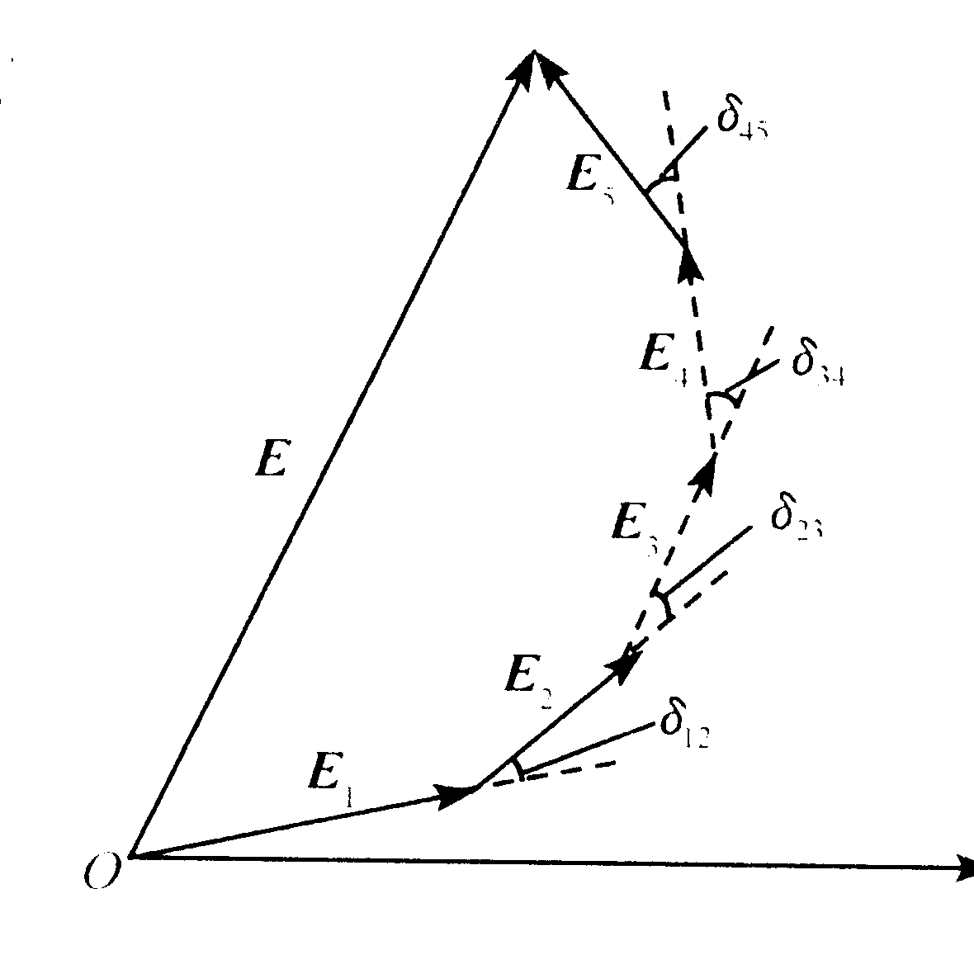
结果与前两种方法相同。
▲多个谐振动的合成.

Slide 42
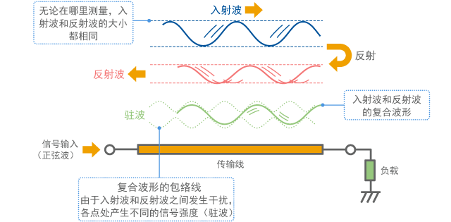
▲驻波

Slide 43
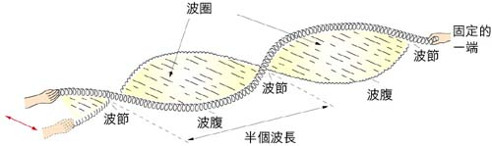

Slide 44
